Slide 1
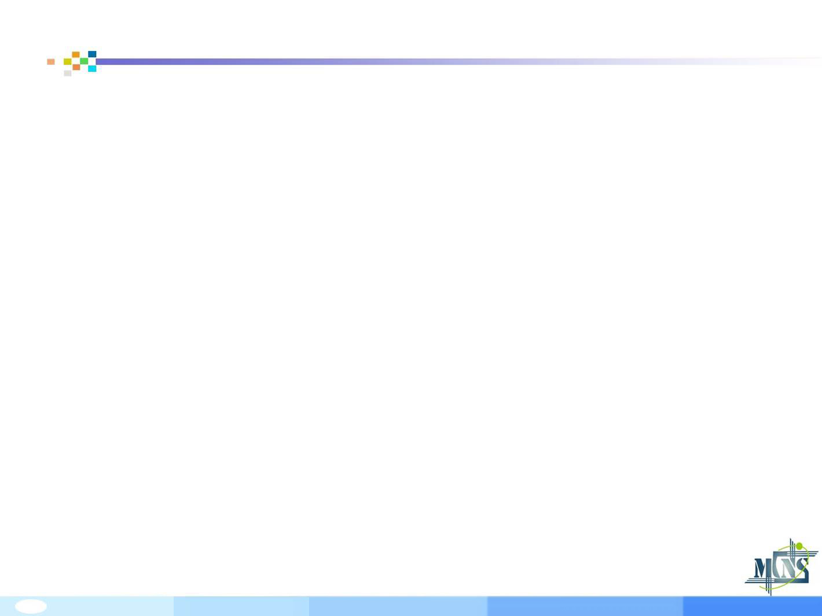

数 据 通 信
第4章 模拟信号的数字化

Slide 2
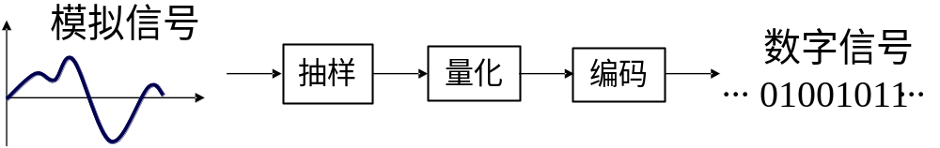
引言
数字化目的
使模拟信号能在数字信道中传输
数字化过程
  抽样：信号在时间上的离散化
  量化：信号幅值的离散化
  编码：形成二进制码元

Slide 3
第4章 模拟信号的数字化
4.1 模拟信号的抽样
4.2 抽样信号的量化
4.3 脉冲编码调制
4.4 差分脉冲编码调制
4.5 增量调制

Slide 4
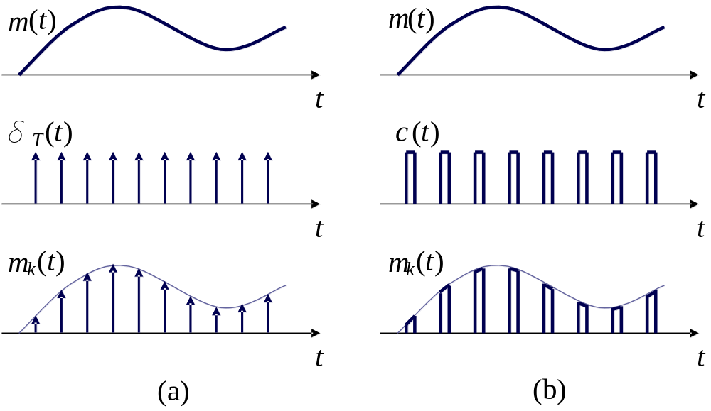
4.1 模拟信号的抽样
抽样：在一系列离散点上，对时间连续的模拟信号抽取样值的过程
  理论上：抽样过程 = 周期冲激脉冲×模拟信号
  实际上：抽样过程 = 周期性窄脉冲×模拟信号

Slide 5
4.1 模拟信号的抽样
4.1.1 低通模拟信号的抽样
4.1.2 带通模拟信号的抽样
4.1.3 模拟脉冲调制

Slide 6
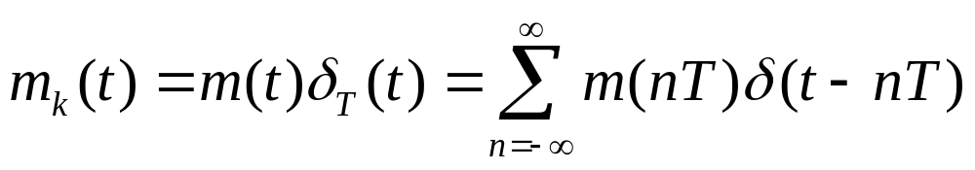
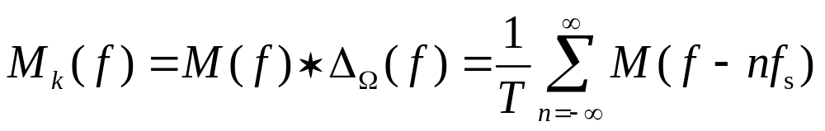
4.1.1 低通模拟信号的抽样
低通抽样定理
若以T≤1/2 f_{H}的间隔对一个频带限制在（0，f_{H}）区域内的连续模拟信号进行抽样，则可由其抽样信号序列m_{k}(t) 无失真地恢复原始信号 m(t)
时域表示
频域表示
δ_{T} (t)是周期为T的单位冲激脉冲，M(f),Δ_{Ω}(f)和M_{k}(f)分别为m(t)、δ_{T} (t)和m_{k}(t)的频谱，f_{s}=1/T

Slide 7
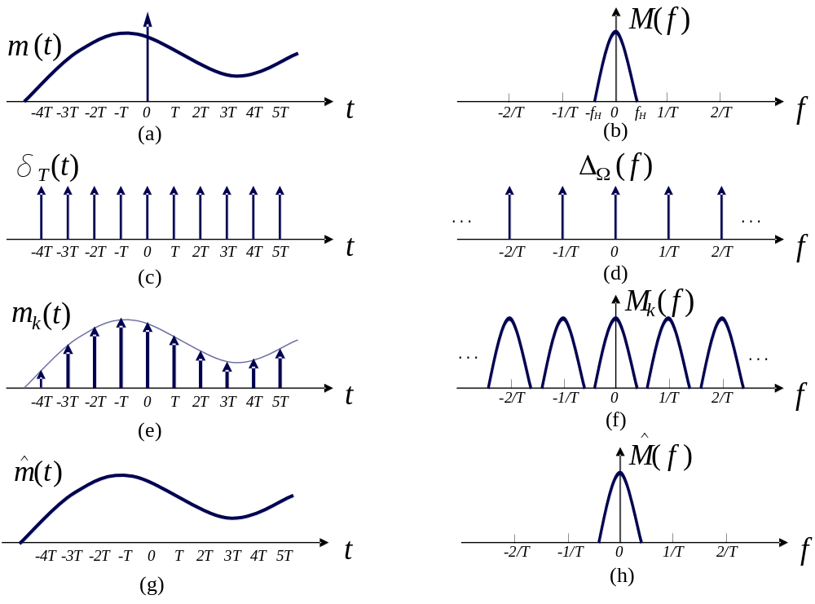
4.1.1 低通模拟信号的抽样
抽样过程的波形和频谱图示

Slide 8
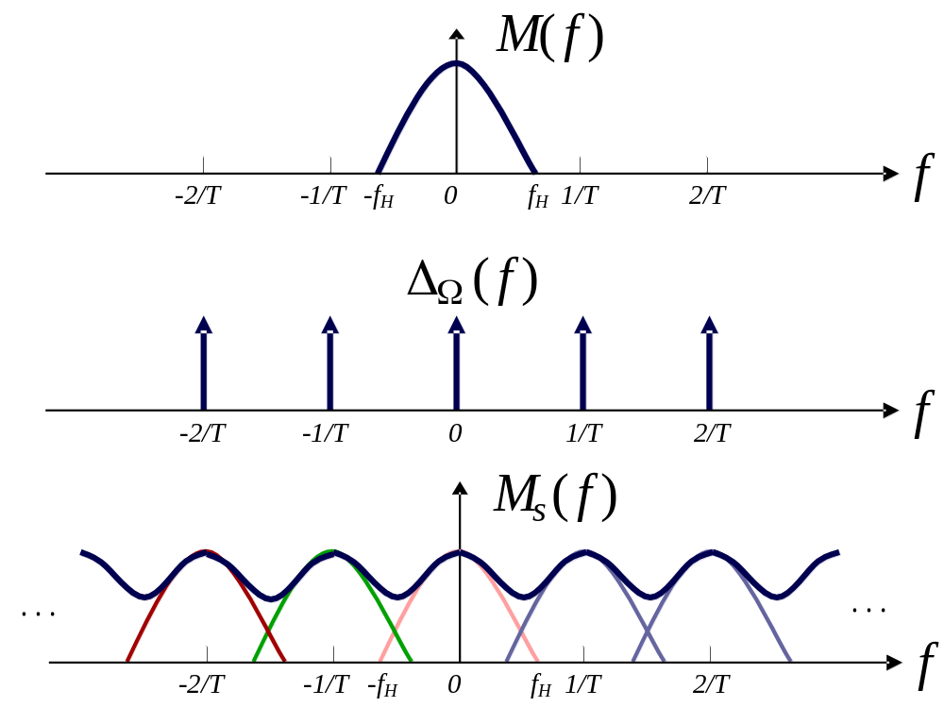
4.1.1 低通模拟信号的抽样
奈奎斯特抽样速率
f_{s}=2 f_{H}是保证能从抽样信号中恢复出原信号的最低抽样速率
若f_{s}<2 f_{H}，M_{k}(f)在相邻周期内会存在重叠

Slide 9
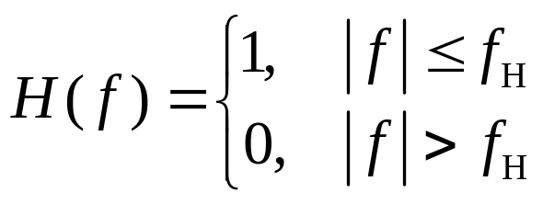
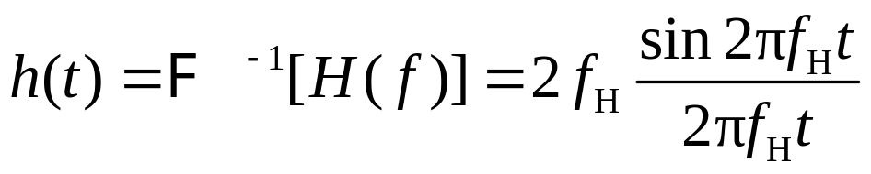
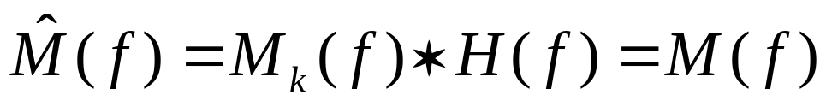
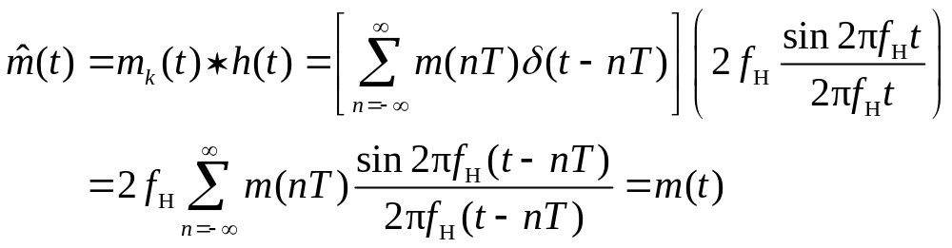
4.1.1 低通模拟信号的抽样
抽样信号的恢复
  理想低通滤波器
  ⬄
  频域表示
  时域表示

Slide 10
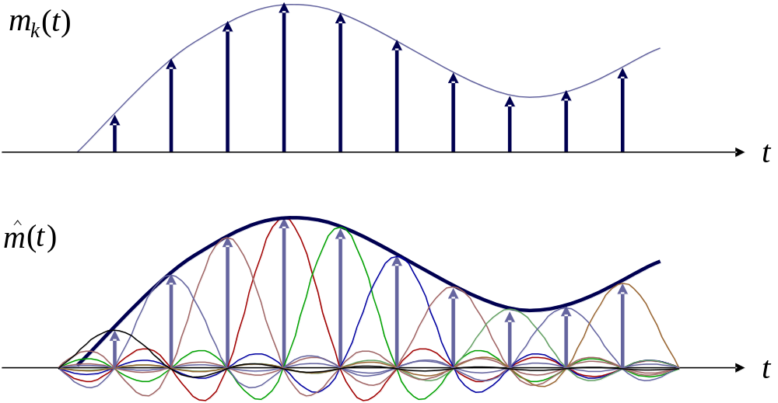
4.1.1 低通模拟信号的抽样
抽样信号恢复的波形
注意：实际使用的滤波器的截止边缘不可能做到如理想滤波器般陡峭。因此在实际应用中，抽样频率f_{s}必须比2 f_{H}大一些

Slide 11
4.1 模拟信号的抽样
4.1.1 低通模拟信号的抽样
4.1.2 带通模拟信号的抽样
4.1.3 模拟脉冲调制

Slide 12
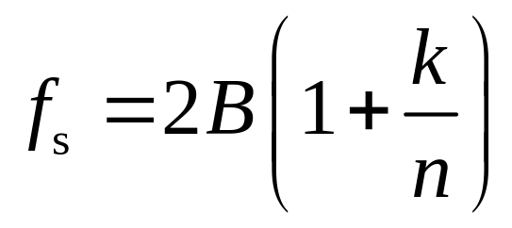
4.1.2 带通模拟信号的抽样
带通抽样定理
若带通模拟信号的上截止频率为f_{H}，下截止频率为f_{L}，此时最小抽样频率f_{s}应满足如下关系
其中，B为信号带宽，即B=f_{H} - f_{L}；n为商(f_{H} /B)的整数部分，n=1,2，…；k为商(f_{H} /B)的小数部分，0<k<1

Slide 13
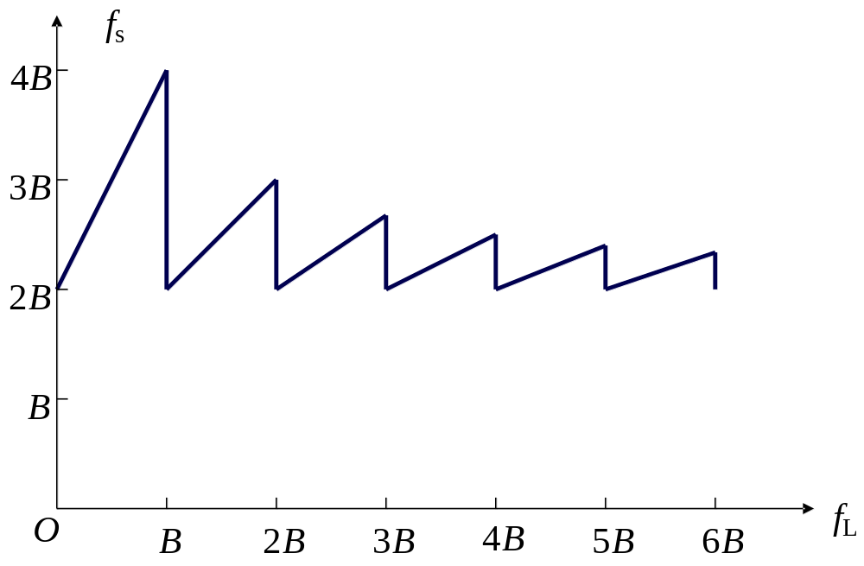
4.1.2 带通模拟信号的抽样
抽样频率与信号频率的关系曲线
当f_{L}为0时，f_{s}=2B，就是低通信号的抽样情况；当f_{L}很大时，带通信号为窄带信号，f_{s}略大于2B。

Slide 14
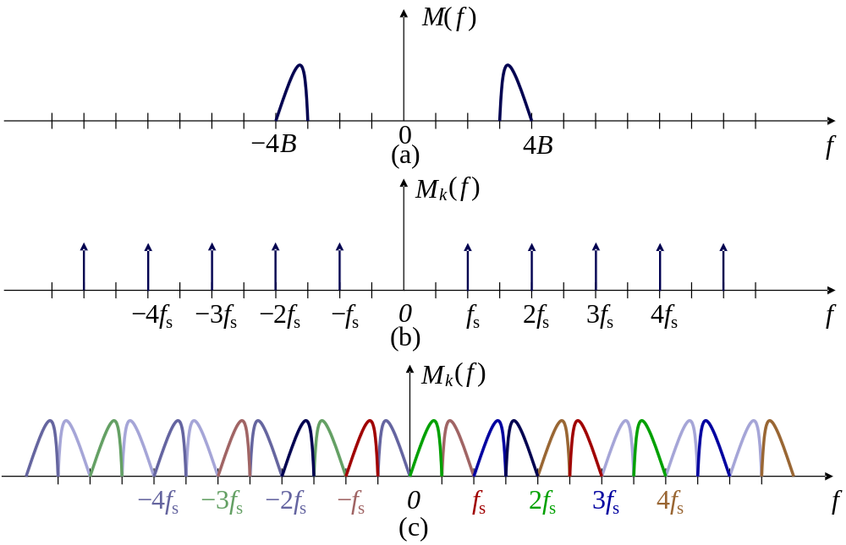
4.1.2 带通模拟信号的抽样
带通抽样的频谱（f_{H}为带宽的整数倍）
f_{H}=4B

Slide 15
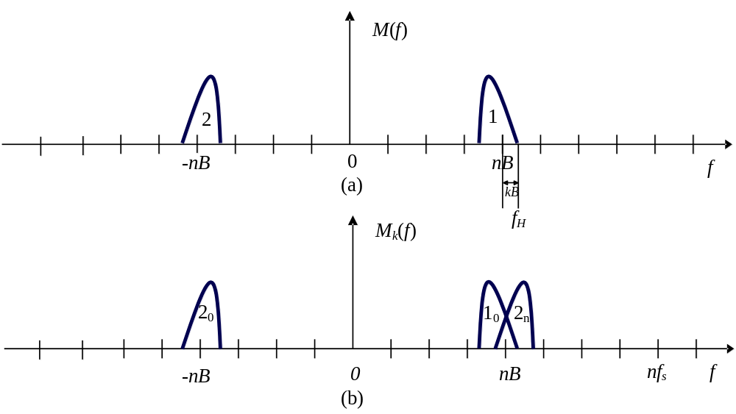
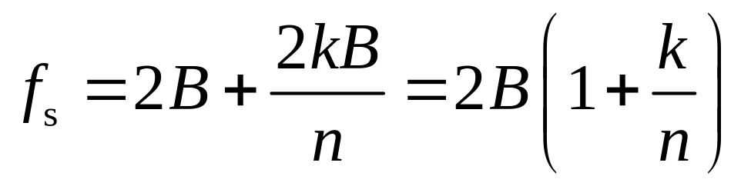
4.1.2 带通模拟信号的抽样
带通抽样的频谱（f_{H}不是带宽的整数倍）
若仍以f_{s}=2B进行抽样则出现频谱混叠现象
为使“2_{n}”不与“1₀”混叠，须将“2_{n}”右移2kB，即将f_{s}右移2kB/n

Slide 16
4.1 模拟信号的抽样
4.1.1 低通模拟信号的抽样
4.1.2 带通模拟信号的抽样
4.1.3 模拟脉冲调制

Slide 17
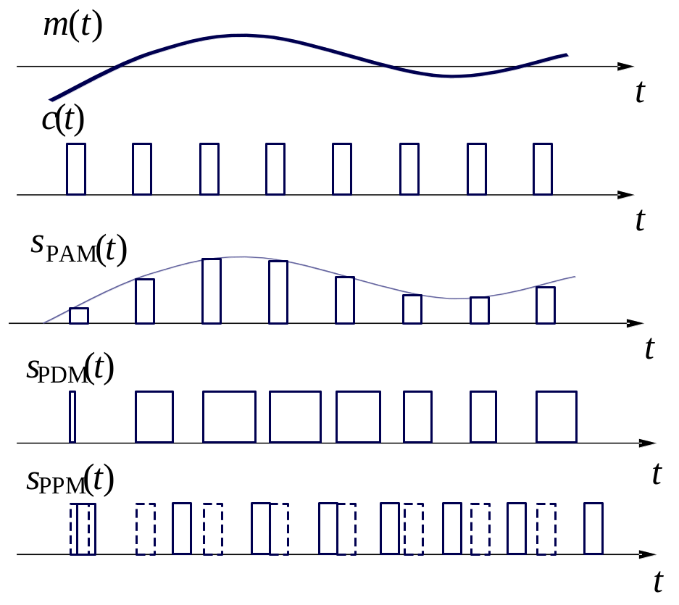
4.1.3 模拟脉冲调制
定义
可以把周期性脉冲序列看作是一种非正弦载波，而抽样过程就是用模拟信号针对脉冲序列的某个参数对其进行调制
调制方式
  脉冲振幅调制(PAM)
  脉冲宽度调制(PDM)
  脉冲位置调制(PPM)

Slide 18
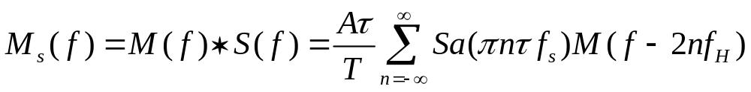
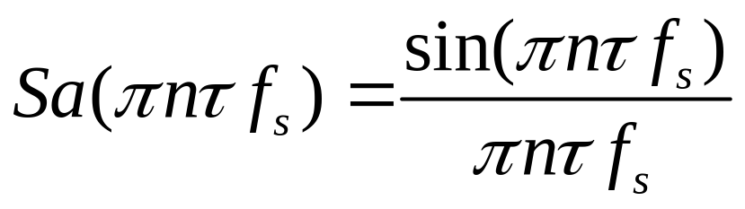
4.1.3 模拟脉冲调制
脉幅调制的频谱
M(f) ：基带模拟信号的频谱；
S(f)：脉冲载波信号的频谱，其周期为T，宽度为τ，幅度为A

Slide 19
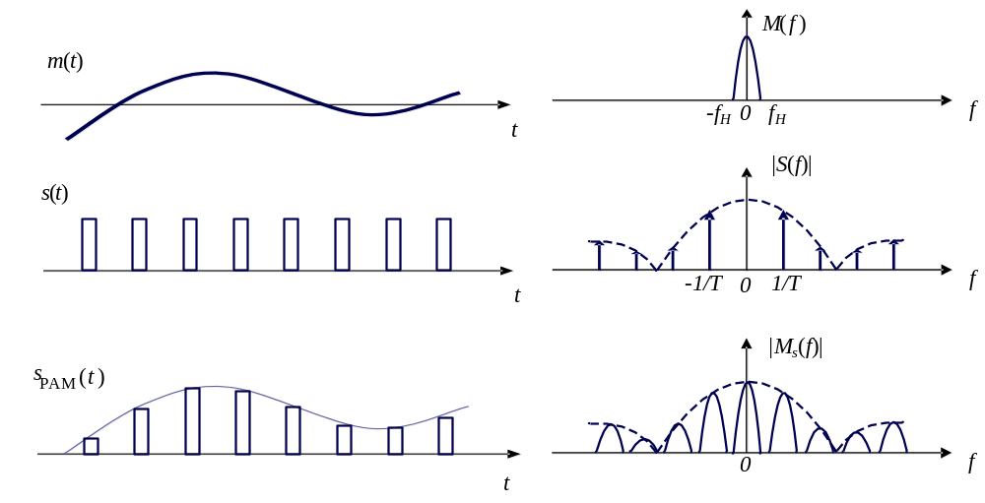
4.1.3 模拟脉冲调制
脉幅调制过程

Slide 20
第4章 模拟信号的数字化
4.1 模拟信号的抽样
4.2 抽样信号的量化
4.3 脉冲编码调制
4.4 差分脉冲编码调制
4.5 增量调制

Slide 21
4.2 抽样信号的量化
4.2.1 量化原理
4.2.2 均匀量化
4.2.3 非均匀量化

Slide 22
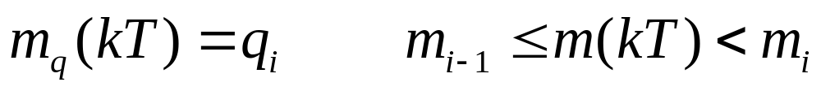
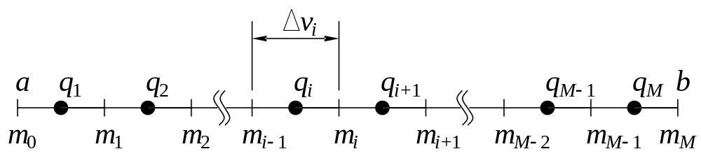
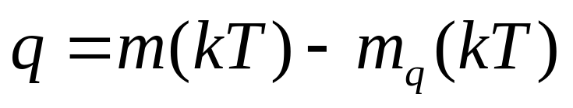
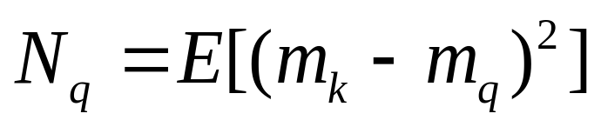
4.2.1 量化原理
定义：用M=2^{N}个量化电平表示连续抽样值
量化过程
量化误差
量化噪声

Slide 23
4.2 抽样信号的量化
4.2.1 量化原理
4.2.2 均匀量化
4.2.3 非均匀量化

Slide 24
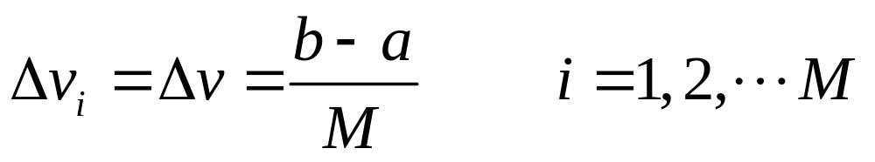
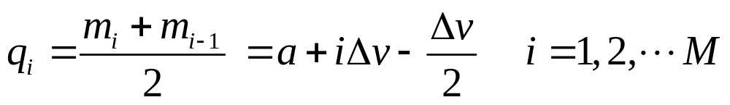
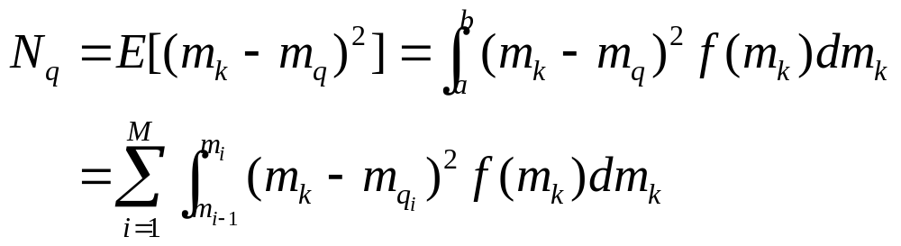
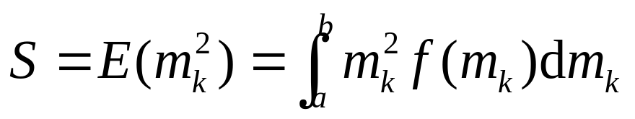
4.2.2 均匀量化
定义：所有量化间隔相等
均匀量化的量化器输出一般取为量化间隔的中点
均匀量化的量化噪声比
  量化噪声功率
  信号功率

Slide 25
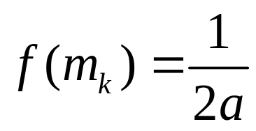
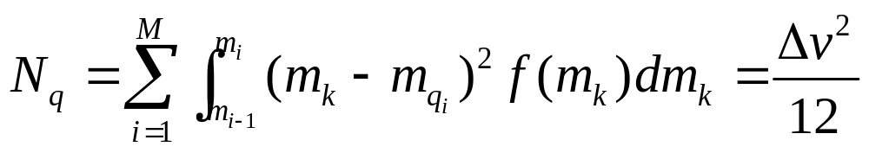
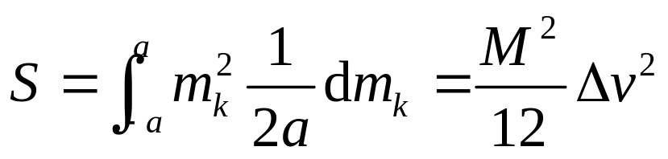
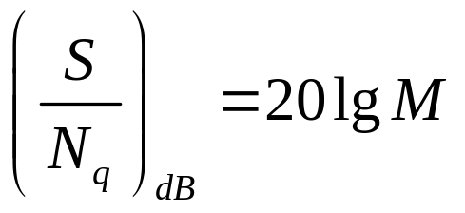
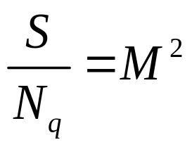
4.2.2 均匀量化
例1
设一个均匀量化器的量化电平数为M，其输入的抽样信号在区间[-a,+a]内有均匀的概率密度。试求该量化器的平均信号量噪比
解：
平均信号量噪比
或

Slide 26
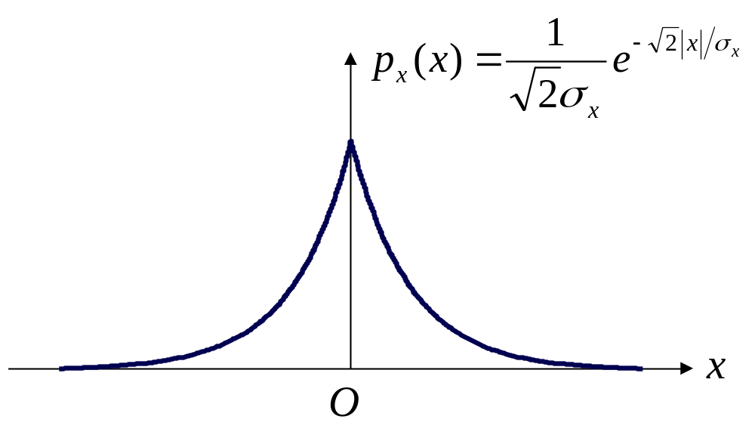
4.2.2 均匀量化
均匀量化的性能
给定了量化电平数M和量化间隔Δv之后，量化噪声功率N_{q}就是确定的，不会随输入抽样值变化，而输入信号的强度可能随时间变化，比如语音信号符合拉普拉斯分布，当信号较小时，信号量化噪声比会急剧下降

Slide 27
4.2 抽样信号的量化
4.2.1 量化原理
4.2.2 均匀量化
4.2.3 非均匀量化

Slide 28
4.2.3 非均匀量化
定义
量化间隔随信号抽样值的不同而变化，信号抽样值小时，量化间隔Δv也小；信号抽样值大时，Δv也相应变大
优点
量化噪声功率基本上与抽样信号成正比,量化噪声对大、小信号的影响大致相同,即改善小信号时的信号量噪比,从而获得较高的平均信号量噪比
实现方法
先对信号作非线性变换，然后进行均匀量化
先进行均匀量化，然后作数字非线性变换

Slide 29
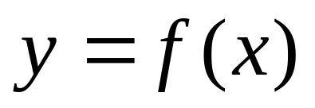
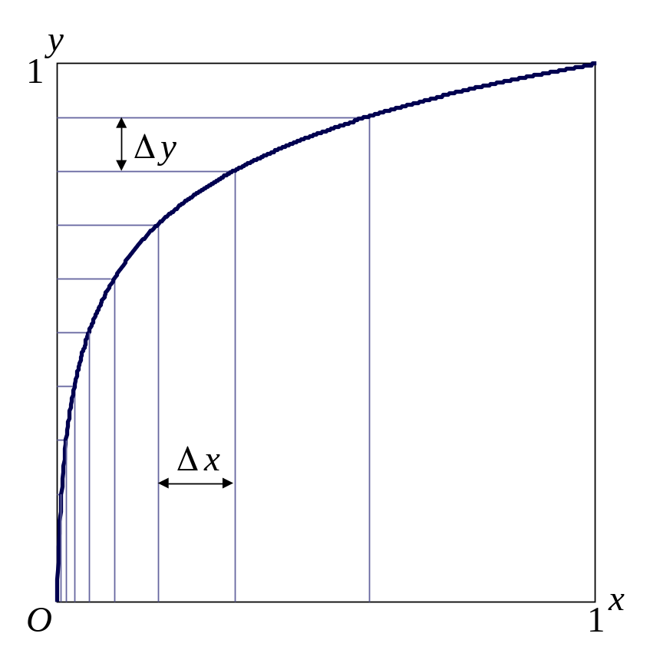
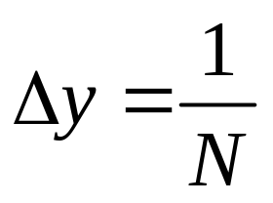
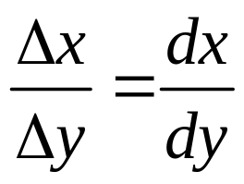
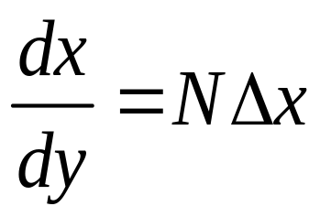
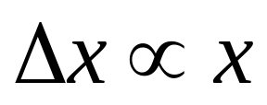
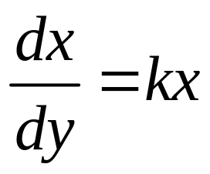
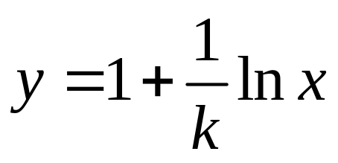
4.2.3 非均匀量化
非线性变换
(x=1，y=1)

Slide 30
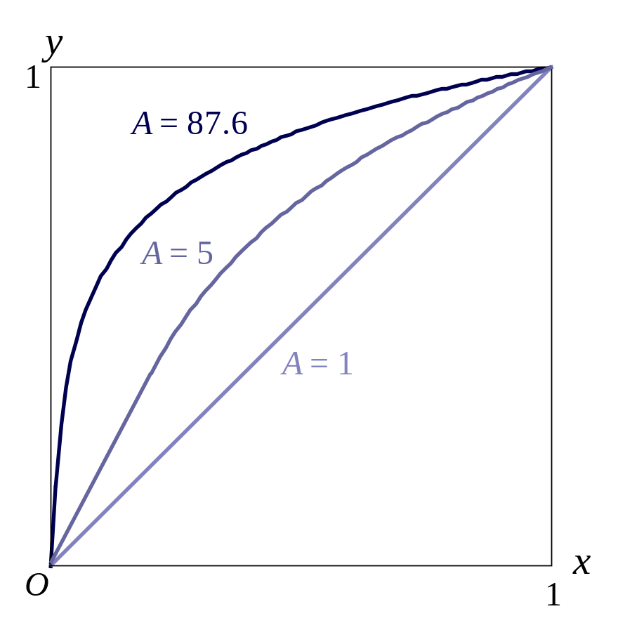
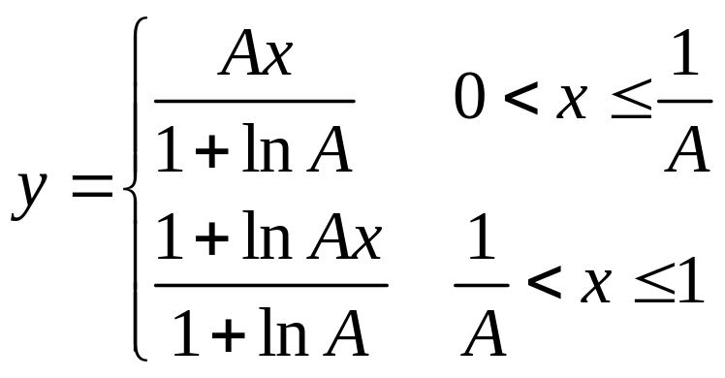
4.2.3 非均匀量化
A压缩律
压缩系数 A 的性质
A=1时，特性曲线为一条直线，表示无压缩
A越大压缩效果越明显
国际上，通常选取A=87.6

Slide 31
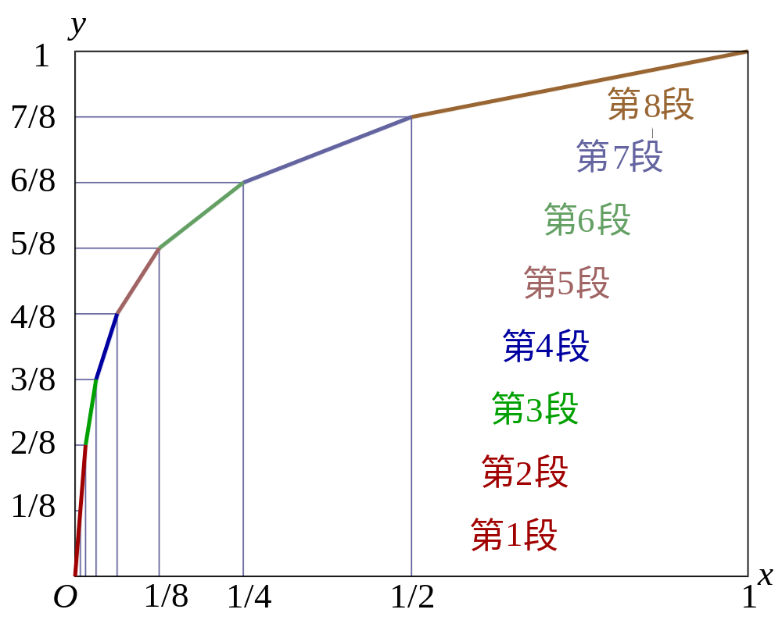
4.2.3 非均匀量化
A 律压缩特性 13 折线近似（第一象限）
第1段和第2段外，其余各段折线斜率都不相同

Slide 32
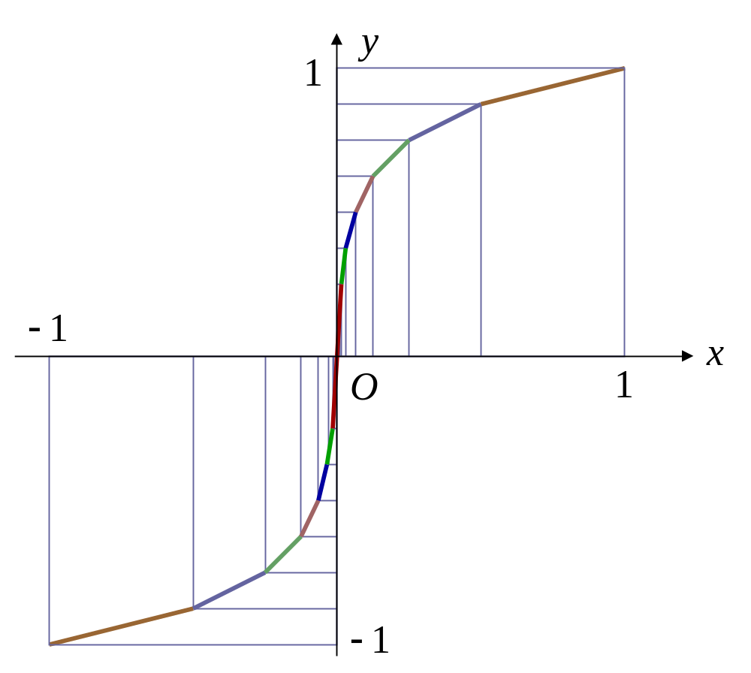
4.2.3 非均匀量化
A律压缩特性完整13 折线

Slide 33
4.2.3 非均匀量化
A律和13折线法比较
折线段号 |  | 1 |  | 2 |  | 3 |  | 4 |  | 5 |  | 6 |  | 7 |  | 8
折线斜率 |  | 16 |  | 16 |  | 8 |  | 4 |  | 2 |  | 1 |  | 1/2 |  | 1/4
端点纵坐标y | 0 |  | 1/8 |  | 2/8 |  | 3/8 |  | 4/8 |  | 5/8 |  | 6/8 |  | 7/8 |  | 1
A律的x值 | 0 |  | 1/128 |  | 1/60.6 |  | 1/30.6 |  | 1/15.4 |  | 1/7.79 |  | 1/3.93 |  | 1/1.98 |  | 1
13折线法的x | 0 |  | 1/128 |  | 1/64 |  | 1/32 |  | 1/16 |  | 1/8 |  | 1/4 |  | 1/2 |  | 1

Slide 34
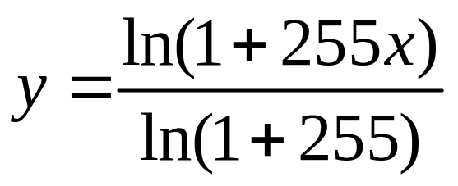
4.2.3 非均匀量化
压缩律
通常用参数μ表示常数255
A律压缩和μ律压缩的比较
两种非均匀量化的压缩特性并无本质区别，北美、日本和韩国等少数国家和地区采用μ压缩律和相应的15折线法，而我国大陆、欧洲各国以及国际间互联时一般采用A压缩律和13折线法

Slide 35
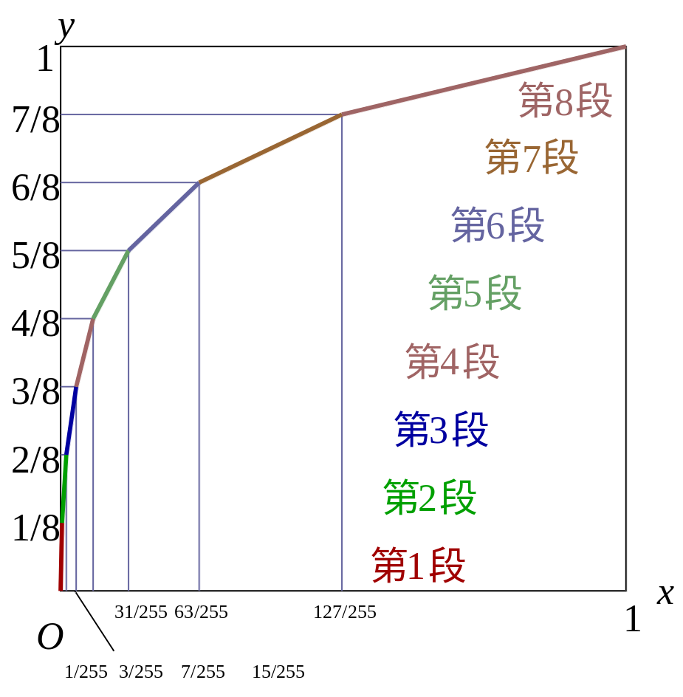
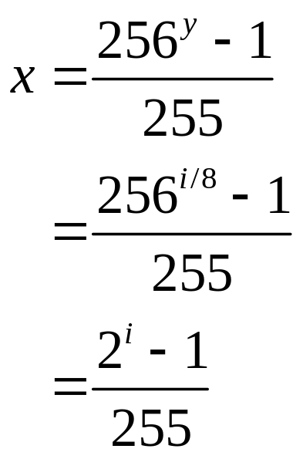
4.2.3 非均匀量化
律压缩特性15折线近似（第一象限）
第1段和第2段斜率不同，完整的特性包括15段折线

Slide 36
第4章 模拟信号的数字化
4.1 模拟信号的抽样
4.2 抽样信号的量化
4.3 脉冲编码调制
4.4 差分脉冲编码调制
4.5 增量调制

Slide 37
4.3 脉冲编码调制
4.3.1 脉冲编码调制基本原理
4.3.2 PCM系统中的噪声影响

Slide 38

4.3.1 脉冲编码调制基本原理
脉冲编码调制(PCM)系统模型

Slide 39
4.3.1 脉冲编码调制基本原理
常用的二进制编码码型
电平序号 | 量化电平极性 | 自然二进制码 |  |  |  | 折叠二进制码
15 | 正极性 | 1 | 1 | 1 | 1 | 1 | 1 | 1 | 1
14 |  | 1 | 1 | 1 | 0 | 1 | 1 | 1 | 0
13 |  | 1 | 1 | 0 | 1 | 1 | 1 | 0 | 1
12 |  | 1 | 1 | 0 | 0 | 1 | 1 | 0 | 0
11 |  | 1 | 0 | 1 | 1 | 1 | 0 | 1 | 1
10 |  | 1 | 0 | 1 | 0 | 1 | 0 | 1 | 0
9 |  | 1 | 0 | 0 | 1 | 1 | 0 | 0 | 1
8 |  | 1 | 0 | 0 | 0 | 1 | 0 | 0 | 0
7 | 负极性 | 0 | 1 | 1 | 1 | 0 | 0 | 0 | 0
6 |  | 0 | 1 | 1 | 0 | 0 | 0 | 0 | 1
5 |  | 0 | 1 | 0 | 1 | 0 | 0 | 1 | 0
4 |  | 0 | 1 | 0 | 0 | 0 | 0 | 1 | 1
3 |  | 0 | 0 | 1 | 1 | 0 | 1 | 0 | 0
2 |  | 0 | 0 | 1 | 0 | 0 | 1 | 0 | 1
1 |  | 0 | 0 | 0 | 1 | 0 | 1 | 1 | 0
0 |  | 0 | 0 | 0 | 0 | 0 | 1 | 1 | 1
折叠码对于小信号有利,有利于减小平均量化噪声

Slide 40
4.3.1 脉冲编码调制基本原理
13折线的8位编码码组结构
极性码 | 段落码 |  |  | 段内码
c₁ | c₂ | c₃ | c₄ | c₅ | c₆ | c₇ | c₈
c₁：1 表示正极性，0 表示负极性
c₂ c₃ c₄ ：表示信号绝对值所处段落
c₅ c₆ c₇ c₈ ：表示任一段内的 16 个均匀量化电平值

Slide 41
4.3.1 脉冲编码调制基本原理
13折线段落和段内码编码规则
段落号 | 段落码（c₂c₃c₄） | 起始电平
8 | 111 | 1/2
7 | 110 | 1/4
6 | 101 | 1/8
5 | 100 | 1/16
4 | 011 | 1/32
3 | 010 | 1/64
2 | 001 | 1/128
1 | 000 | 0
量化值 | 段内码（c₅c₆c₇c₈）
15 | 1111
14 | 1110
13 | 1101
12 | 1100
11 | 1011
10 | 1010
9 | 1001
8 | 1000
7 | 0111
6 | 0110
5 | 0101
4 | 0100
3 | 0011
2 | 0010
1 | 0001
0 | 0000

Slide 42

4.3.1 脉冲编码调制基本原理
逐次比较型编码原理
逐次比较过程(3位编码)：首先I_{w}=3.5，若I_{s}<I_{w}，则比较器输出c₁=0；否则输出c₁=1。若c₁=0，则I_{w}=1.5；否则若c₁=1，则I_{w}=5.5。此时若I_{s}<I_{w}，则c₂=0；否则若I_{s}≥I_{w}，则c₂=1。若c₁c₂=00，则I_{w}=0.5；若c₁c₂=10，则I_{w}=4.5；以此类推

Slide 43
4.3 脉冲编码调制
4.3.1 脉冲编码调制基本原理
4.3.2 PCM系统中的噪声影响

Slide 44

4.3.2 PCM系统中的噪声影响
信号量化噪声功率比
在均匀量化情况下，信号m(t)在[-a,+a]内有均匀的概率密度时
N为二进制码位数，N越大，信号量噪比越高
注意：1)在码位数相同、信号较小的条件下，采用非均匀量化的信号量噪比较高；2)实际信号的概率密度不是常数，往往信号幅度小的概率较大，此时信号量噪比的计算要复杂得多，经分析发现，这时的信号量噪比比概率密度为常数时要低。

Slide 45


4.3.2 PCM系统中的噪声影响
误码信噪功率比
PCM系统总信噪比
对于均匀量化的折叠二进制编码，P_{e}=10⁻⁵~10⁻⁶时的误码信噪比大体上与N＝7～8位编码时的量化信噪比差不多

Slide 46
第4章 模拟信号的数字化
4.1 模拟信号的抽样
4.2 抽样信号的量化
4.3 脉冲编码调制
4.4 差分脉冲编码调制
4.5 增量调制

Slide 47
4.4 差分脉冲编码调制
4.4.1 差分脉冲编码调制基本原理
4.4.2 DPCM的量化噪声

Slide 48
4.4.1 差分脉冲编码调制基本原理
目的
在不降低信号质量的前提下，降低数字语音信号的传输速率
原理
经过抽样的信号之间存在着相关性，可以由前面的抽样值预测当前的抽样值
预测必然会有误差，对实际值与预测值之差值进行编码，由于差值的功率比信号功率小得多，所以对差值编码所需的位数也可以显著减少
仅用前面的1个抽样值预测当前的抽样值，称为差分脉冲编码调制(DPCM)

Slide 49


4.4.1 差分脉冲编码调制基本原理
DPCM原理框图
m_{k}：抽样信号
m_{k}’：预测器输出
e_{k}：预测误差
r_{k}：量化误差
m_{k}*：预测器输入(带有量化误差的m_{k})
p：预测器的阶数(DPCM中为1)
a_{i}：预测器的系数

Slide 50

4.4.1 差分脉冲编码调制基本原理
DPCM 过程图解

Slide 51
4.4 差分脉冲编码调制
4.4.1 差分脉冲编码调制基本原理
4.4.2 DPCM的量化噪声

Slide 52

4.4.2 DPCM的量化噪声
DPCM量化噪声功率
量化误差
条件
f_{s}：抽样频率
N=log₂M：每个抽样值编码的码元数
q_{k}：(-Δv/2，+Δv/2)内均匀分布，功率在0~Nf_{s}内平均分布
f_{L}：低通滤波器截止频率
量化噪声功率

Slide 53




4.4.2 DPCM的量化噪声
DPCM信号功率
设输入信号为正弦波；预测误差e_{k}的范围是(-σ，+σ)，。为避免发生过载，即产生超过允许范围的误差，输入信号斜率需满足
最大振幅
信号功率

Slide 54

4.4.2 DPCM的量化噪声
DPCM信号量噪比
结论：DPCM的信号量噪比随编码位数N和抽样频率f_{s}的增大而增大

Slide 55
第4章 模拟信号的数字化
4.1 模拟信号的抽样
4.2 抽样信号的量化
4.3 脉冲编码调制
4.4 差分脉冲编码调制
4.5 增量调制

Slide 56
4.5 增量调制
4.5.1 增量调制原理
4.5.2 增量调制系统的抗噪声性能

Slide 57

4.5.1 增量调制原理
定义：仅使用一位编码表示差值的DPCM系统称为增量调制系统(ΔM)
原理框图
对预测误差e(t)抽样
抽样值为正，则判决输出电压+σ(用“1”表示)
抽样值为负，则判决输出电压-σ(用“0”表示)

Slide 58

4.5.1 增量调制原理
增量调制过程图

Slide 59
4.5 增量调制
4.5.1 增量调制原理
4.5.2 增量调制系统的抗噪声性能

Slide 60

4.5.2 增量调制系统的抗噪声性能
一般量化噪声
e(t)的绝对值小于量化台阶σ，则这种噪声被称为一般量化噪声，一般量化噪声永远存在
过载量化噪声
阶梯电压波形跟不上信号的变化，形成了包含很大失真的阶梯电压波形，产生过载噪声。
为避免过载噪声，要求
量化台阶σ增大则过载噪声减小，但一般噪声增大

Slide 61

4.5.2 增量调制系统的抗噪声性能
量化噪声功率(考虑不会发生过载)
假设：e(t)在(-，+)内均匀分布
e(t)功率(0，f_{s})内均匀分布，f_{s}为抽样频率
低通滤波器截止频率为f_{L}

Slide 62


4.5.2 增量调制系统的抗噪声性能
增量调制信号功率
设输入信号为正弦波，为避免发生过载
最大振幅
信号功率

Slide 63

4.5.2 增量调制系统的抗噪声性能
增量调制信号量噪比
ΔM系统可以看成是DPCM系统的一个最简单的特例(量化电平数M=2，码元数N=1)
ΔM系统一般会选择较高的抽样频率，既能减小过载噪声，又能进一步降低一般量化噪声

